Slide 1
Fundamentos de Programación
El mundo de la programación
Esp. Jhon Jairo Orozco D.
Jhonorozco.tic@ucaldas.edu.co

Slide 2




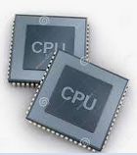

R.A.M.
Memory Access Aleatory
QUÉ me dan ??
QUÉ necesito ??
INFORMACIÓN
 | John |  | 50
fff |  |  | abf
eeff
ENTRADAS
Condicionales
Texto
Números
Imágenes
Sonido Multimedia
Movimiento
PROCESOS
QUÉ tengo ??
FÓRMULAS
Bucles - Ciclos
VARIABLES Dirección de Memoria,
Espacio de almacenamiento
SALIDAS
QUÉ me piden??
QUÉ muestro ??
TIPO DE DATOS
Rango de valores permitidos
Funciones - Métodos
Testear
CPU UNIDAD CENTRAL
ALU Unidad Aritmética y Lógica
OPERADORES ARITMÉTICOS
OPERADORES
LÓGICOS
( () )
^ ** Potencias
* Multiplicaciones
3. / División decimal,
// División entera
2. % mod Módulo
3. + Sumas
3. - Restas
Resultado Numérico
AND Conjunción &&
1. OR disyunción ||
2. NOT Negación !
Resultado Booleano (V o F) (0 o 1)
OPERADORES RELACIONALES
( () )
> >= Mayor , Mayor Igual
2. < <= Menor, Menor Igual
2. <> Diferente (!=)
2. = Igual (==)
Resultado Booleano (V o F) (0 o 1)
Para todas las expresiones, se pueden agrupar entre paréntesis(se destruyen de adentro hacia afuera), las operaciones por prioridad; si es igual prioridad se resuelven de izquierda a derecha

Slide 3
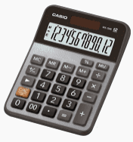


¿Construcción y solución
expresiónes matemática?
Las expresiones matemáticas debe ser formadas en forma horizontal, teniendo en cuenta las prioridades de los operadores.
Para llegar a un único resultado en cada pasada se resuelve una y solamente un operación
Promedio = 5 + 4 +3 = 12 = 4
3 3
Promedio = 5 + 4 + 3 / 3
5 + 4 + 1
9 + 1
10
Promedio = (5 + 4 + 3) / 3
(9 + 3) / 3
12 / 3
4

Slide 4
EXPRESIONES RELACIONALES
Las expresiones relacionales se construyen variables y/o constantes, el único resultado posible es el retorno de un valor booleano (Verdadero o Falso)
SINTAXIS
variable OPERADOR RELACIONAL variable
Constante OPERADOR RELACIONAL constante
Constante OPERADOR RELACIONAL variable
Operador | Significado | Ejemplo | Resultado
< | Es menor que … | 4 < 7 | True
<= | Es menor o igual que … | “Ab” <= “ab” | True
> | Es mayor que … | 4.5 > 7.1 | False
>= | Es mayor o igual que … | ‘1A’ >= ‘A1’ | False
== | Es igual a … | “abc” == “ab” + “c” | True
!= | Es diferente de … | 4 != 7 | True
is | Dos objetos son el mismo | 4 is 7 | False
is not | Dos objetos no son el mismo | 4 is not 7 | True

Slide 5
EXPRESIONES LÓGICAS
Las expresiones lógicas se construyen con expresiones relacionales en sus extremos, el único valor que retorna es un valor booleano (Verdadero, Falso).
Tener presente que p, q son preposiciones, es decir una instrucción de la cuál se espera que su resultado sea Verdadero o Falso, NO existen valores intermedios
SINTAXIS
Expresión relacional OPERADOR LÓGICO Expresión relacional
p | q | p AND q | p OR q
 |  | p && q | P || q
V | V | V | V
V | F | F | V
F | V | F | V
F | F | F | F
En el AND solo es Verdadero cuando todas sus expresiones son Verdaderas
En el OR solo es Falso cuanto todas sus expresiones son Falsas o simplemente

Slide 6
¿PRIMER PROBLEMA?
PROBLEMA
DESARROLLAR UN PROGRAMA PARA UNA ESCUELA, QUE LE PERMITA A LOS NIÑOS CALCULAR EL AREA DE UN RECTANGULO
ESCUELA DOÑA RITA
PROGRAMA QUE CALCULA EL AREA RECTANGULOS
INGRESE BASE: 10
INGEGRESE ALTURA: 20
EL AREA ES: 200
EL AREA DEL RECTANGULO DE BASE 10 Y ALTURA 20 ES 200

Slide 7
¿PRIMER PROBLEMA?
PROBLEMA
DESARROLLAR UN PROGRAMA PARA UNA ESCUELA, QUE LE PERMITA A LOS NIÑOS CALCULAR EL AREA DE UN RECTANGULO
ESCUELA DOÑA RITA
PROGRAMA QUE CALCULA EL AREA RECTANGULOS
INGRESE BASE: 10
INGEGRESE ALTURA: 20
EL AREA ES: 200
EL AREAL DEL RECTANGULO DE BASE 10 Y ALTURA 20 ES 200

Slide 8
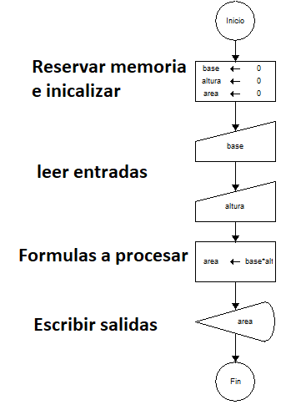
¿PASOS A SEGUIR?
1
COMPRENDER EL PROBLEMA
Comprendemos este problema cuando sabemos cómo obtener lo que se pide, en este caso el AREA DEL RECTANGULO se obtiene de multiplicar la base por la altura
2
ANALISIS: Consiste en obtener de forma segura:
ENTRADAS (Qué nos dan?) : base, altura
PROCESOS (Qué tenemos?) : area = base * altura
SALIDAS (Qué nos piden?): area
DIAGRAMA FLUJO DATOS: Consiste en representar de forma ordenada y en forma gráfica los pasos a seguir hasta hallar la solución:
3
PSEUDOCÓDIGO: Consiste en escribir de forma ordenada y en un lenguaje natural los pasos a seguir hasta hallar la solución:
INICIO
base<-0; altura <- 0; area <- 0;
leer base;
leer altura;
area <- base * altura;
escribir area
FINAL

Slide 9
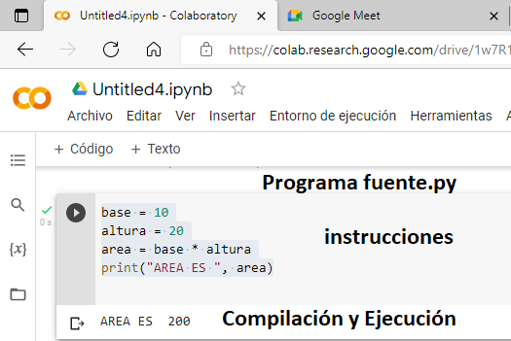
¿PASOS A SEGUIR?
5
4
PROGRAMA: Consiste en escribir el código fuente en un lenguaje de programación, para ser compilado, ejecutado y ser utilizado por el usuario final
PRUEBA DE ESCRITORIO: Consiste en recorrer paso a paso el pseudocódigo o el DFD
Escribir todas las variables en forma horizontal,
Recorrer instrucción por instrucción asignando a cada variable valores fáciles de calcular
Resolver cada operación de forma manual, tal con las prioridades respectivas
Al final comparar que las salidas son las correctas
BASE ALTURA AREA
20 base * altura
10 * 20
200
Ok?

Slide 10
¿PROBLEMA APLICACIÓN?
Desarrollar un programa en Python, que permita hallar en la venta de un producto el siguiente reporte:
PRODUCTO VALOR UNIDAD DESCUENTO CANTIDAD VALOR A PAGAR
P1 100 10% 10 900
P2 200 5% 5 ??
Análisis
Pseudocódigo o DFD
Prueba de escritorio con otros dos valores
Programa Python: Por ahora inicializar las variables con los valores del ejemplo, para un solo producto
IMPORTANTE: Al computador le enseñamos una sola vez y aprende para el resto de veces con valores más complejos

Slide 11
¿BIBLIOGRAFÍA?
Gracias
https://colab.research.google.com/
https://dfd.softonic.com/
https://docs.python.org/3/library/stdtypes.html
Descargar ENTORNO PYCHARM https://www.jetbrains.com/es-es/pycharm/download/#section=windows

